Slide 1

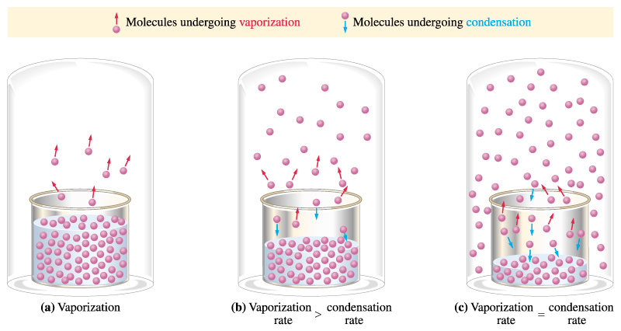
Fizikokimya
Kimyasal Denge 1
Mühendislik Mimarlık Fakültesi
Gıda Mühendisliği Bölümü
Prof. Dr. Farhan ALFİN

Slide 2
Konular
Dinamik Denge,
Denge Sabiti Eşitliği,
Denge Sabitine İlişkin Bağıntılar,
Denge Sabiti Büyüklüğünün Önemi

Slide 3
Dinamik Denge
Bir sıvı kapalı bir kapta buharlaştığında, bir süre sonra buhar molekülleri, sıvı moleküllerinin buharlaşmasına eşit hızda sıvı hale yoğunlaşırlar. Bir sıvının buhar basıncı denge konumuna bağlı bir özelliktir.

Slide 4
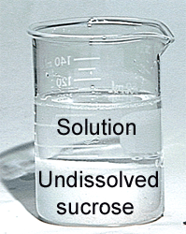
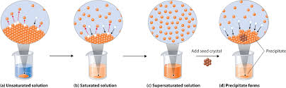
Dinamik Denge
Katı bir çözünen, bir çözücünde çözüldüğünde, belli bir süre sonra katının çözünme ve çökelme hızına eşit hale gelir, yani çözelti doygunlaşır. Çözünen bir katının çözünürlüğü denge konumuna bağlı bir özelliktir.

Slide 5
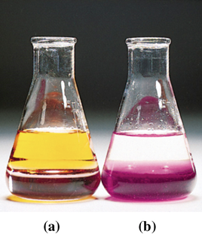
Dinamik Denge
İyodun, I₂, sudaki çözeltisi karbon tetraklorürle CCl₄(s), çalkalandığında, I₂ molekülleri CCl₄ fazına geçer. CCl₄ deki I₂ derişimi dengeye ulaştığında, I₂ un su fazına dönme hızı önem kazanır. I₂ moleküllerinin her iki sıvı fazına geçme hızı eşit hale geldiğinden iyondun her iki fazdaki derişimi sabit kalır.
I₂ un sudaki sarı-kahverengi doymuş çözeltisi (üst faz) ile renksiz CCl₄(s) (alt faz) temasa getirilmiştir.
I₂ molekülleri H2O ile CCl₄ arasında dağılır. Dengeye ulaştığında, CCl₄ deki (menekşe, alt faz) I₂ sudakinin (renksiz, üst faz).

Slide 6
Dinamik Denge
Çözünen bir katının, birbiriyle karışmayan iki çözücü arasındaki dağılma katsayısı denge konumuna bağlı bir özelliktir.
Not: Denge dinamik bir süreçtir.

Slide 7
DENGE SABİTİ EŞİTLİĞİ
Metanol sentezi tersinir bir tepkimedir; yani CH₃OH(g) oluşurken;
CO (g) + 2 H₂(g) → CH₃OH (g)
aynı zamanda, bir zıt tepkimeyle bozunur.
CH₃OH(g) → CO(g) + 2 H₂(g)
Başlangıçta yalnız ileri yöne olan tepkime meydana gelir; fakat CH₃OH(g) oluşur oluşmaz, zıt yönde tepkime de gerçekleşmeye başlar.

Slide 8
DENGE SABİTİ EŞİTLİĞİ
Zamanla CO ve H₂ derişimleri azalır ve ileri yöne olan tepkime yavaşlar.
Bu sırada CH₃OH miktarı arttığından, ters yöndeki tepkime hızlanır.
Sonuçta, ileri ve geri yöndeki tepkimeler aynı hızda yürümeye başlar ve karışım dinamik denge konumuna ulaşır.

Slide 9
DENGE SABİTİ EŞİTLİĞİ
Dengeye ulaşan reaksiyon bir çift yönlü okla (⇋) ifade edilir.
CO(g) + 2 H₂(g) ⇋ CH₃OH(g)
Denge konumunda, tepkimeye girenlerin (tepkenler) ve ürünlerin miktarları sabit kalır.
Ancak denge halindeki bu madde miktarları, başlangıçta var olan maddelerin ve ürünlerin miktarına bağlıdır.

Slide 10
CO (g) + 2H₂ (g) ⇋ CH₃OH (g) tepkimesinde dengeye üç farklı yaklaşım
Tablo incelendiğinde görülmektedir ki;
Tepkimeye katılanlardan herhangi biri, hiçbir zaman tamamen harcanmamıştır.
Tepkimeye girenlerin ve ürünlerin denge miktarları, her üç durumda da farklıdır.

Slide 11
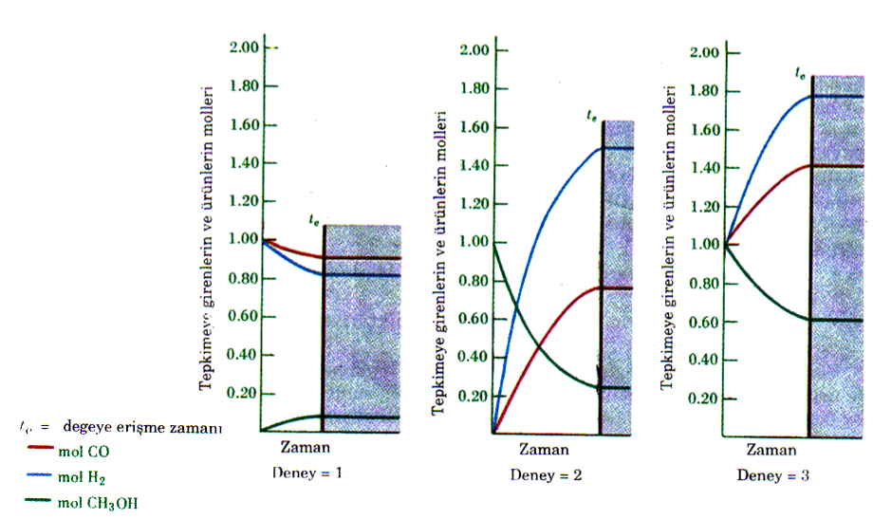
CO(g) + 2H₂(g) ⇋ CH₃OH(g)
DENGESİNE 3 FARKLI YAKLAŞIM

Slide 12
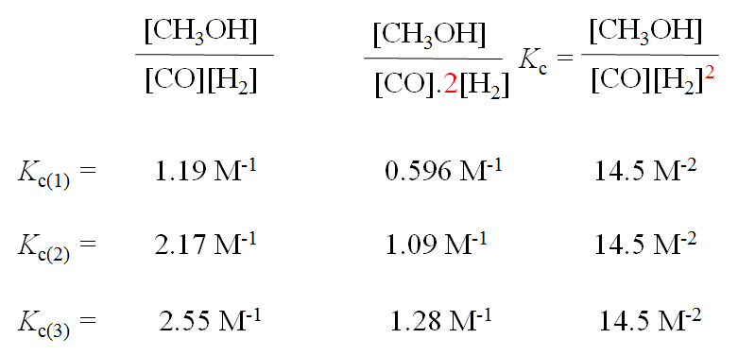
CO(g) + 2H₂(g) ⇋ CH₃OH(g)
DENGESİNE 3 FARKLI YAKLAŞIM

Slide 13
CO(g) + 2H₂(g) ⇋ CH₃OH(g)
DENGESİNE 3 FARKLI YAKLAŞIM
Üç farklı deney durumu incelendiğinde, 3. deneyde tepkimeye girenlerin ve ürünlerin denge konumundaki değişimlerinin oranının sabit bir değer (14,5) aldığı görülmektedir.
Ancak, bu oran dengeye nasıl ulaşıldığına bağlı değildir.

Slide 14
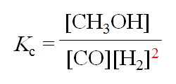
CO(g) + 2H₂(g) ⇋ CH₃OH(g)
DENGESİNE 3 FARKLI YAKLAŞIM
Öyleyse; CO(g) + 2H₂(g) ⇋ CH₃OH(g)
tepkimesi için denge derişimleri oranı, aşağıdaki eşitlikte gösterildiği gibi, 483 K de 14,5 gibi sabit bir değerdir.
Bu orana denge sabiti eşitliği, bunun sayısal değerine de denge sabiti denir ve K_{c} ile ifade edilir.

Slide 15
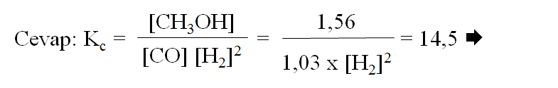
Örnek 1
CO (g) + 2 H₂ (g) ⇄ CH₃OH (g) K_{c} = 14,5
Yukarıdaki reaksiyonda [CO]=1,03 M ve [CH₃OH]= 1,56 M ise [H₂] = ?
[H₂] = 0,322 M dır.

Slide 16
Genel K_{c} Eşitliği ve İşlemleri
a A + b B …. ⇋ g G + h H ….
Denge sabiti = K_{c}
Not: Denge sabiti K_{c} nin sayısal değeri belli bir sıcaklıkta deneysel olarak tayin edilmelidir
[G]^{g}[H]^{h} …..
K_{c} =
[A]ª[B]^{b}…..

Slide 17
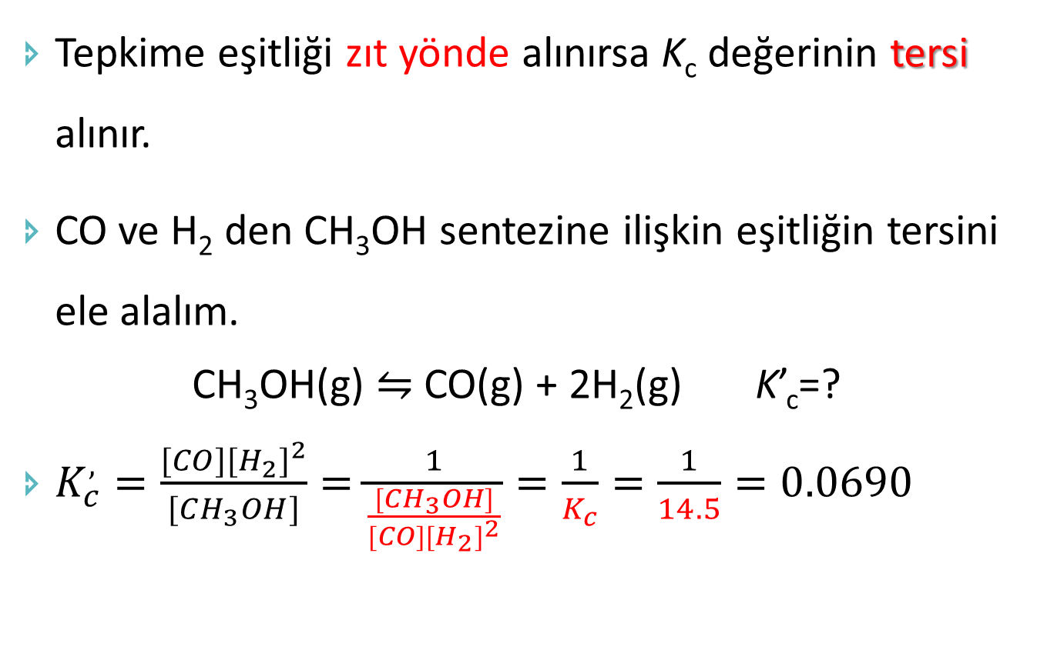
Denge Sabitine İlişkin Bağıntılar
Tepkime eşitliği zıt yönde alınırsa K_{c} değerinin tersi alınır.
CO ve H₂ den CH₃OH sentezine ilişkin eşitliğin tersini ele alalım.
CH₃OH(g) ⇋ CO(g) + 2H₂(g) K’_{c}=?
$K_{c}^{,}=\frac{[CO]{[H_{2}]}^{2}}{[CH_{3}OH]}=\frac{1}{\frac{[CH_{3}OH]}{[CO]{[H_{2}]}^{2}}}=\frac{1}{K_{c}}=\frac{1}{14.5}=0.0690$

Slide 18
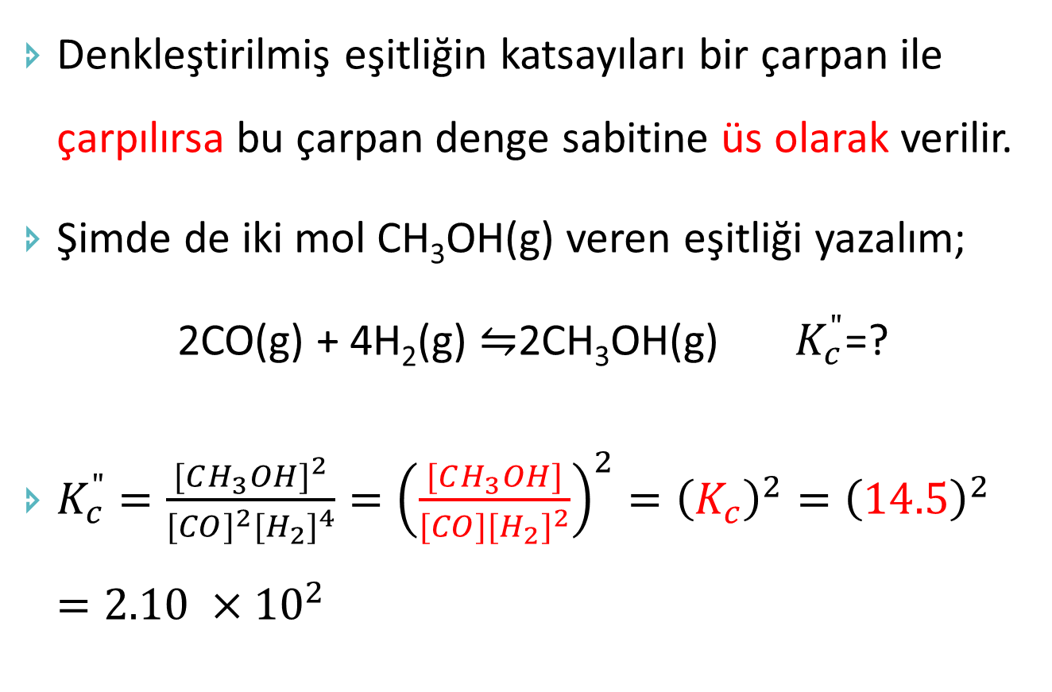
Denge Sabitine İlişkin Bağıntılar
Denkleştirilmiş eşitliğin katsayıları bir çarpan ile çarpılırsa bu çarpan denge sabitine üs olarak verilir.
Şimde de iki mol CH₃OH(g) veren eşitliği yazalım;
2CO(g) + 4H₂(g) ⇋2CH₃OH(g) $K_{c}^{"}$=?
$K_{c}^{"}=\frac{{[CH_{3}OH]}^{2}}{{{[CO]}^{2}[H_{2}]}^{4}}={\left(\frac{[CH_{3}OH]}{{[CO][H_{2}]}^{2}}\right)}^{2}={\left(K_{c}\right)}^{2}={\left(14.5\right)}^{2}=2.10 ×{10}^{2}$

Slide 19
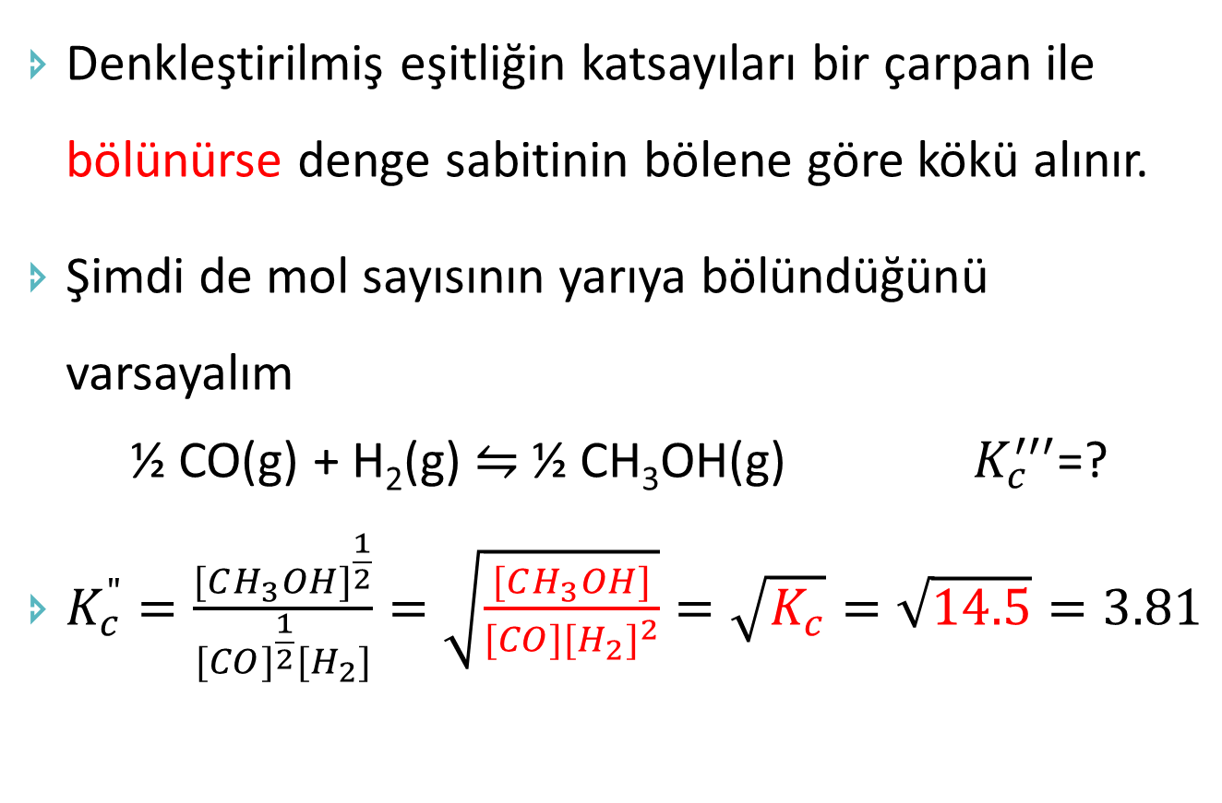
Denge Sabitine İlişkin Bağıntılar
Denkleştirilmiş eşitliğin katsayıları bir çarpan ile bölünürse denge sabitinin bölene göre kökü alınır.
Şimdi de mol sayısının yarıya bölündüğünü varsayalım
½ CO(g) + H₂(g) ⇋ ½ CH₃OH(g) $K_{c}^{′′′}$=?
$K_{c}^{"}=\frac{{[CH_{3}OH]}^{\frac{1}{2}}}{{[CO]}^{\frac{1}{2}}[H_{2}]}=\sqrt{\frac{[CH_{3}OH]}{{[CO][H_{2}]}^{2}}}=\sqrt{K_{c}}=\sqrt{14.5}=3.81$

Slide 20
Örnek 2
Amonyağın, NH₃(g), sentez reaksiyonu ve Kº_{c} değeri verilmiştir.
N₂ (g) + 3 H₂ (g) ⇋ 2 NH₃ (g) Kº_{c}=3,6x 10⁸
NH₃ (g) ⇋ ½ N₂ (g) + 3/2 H₂ (g) Kº_{c}=?

Slide 21
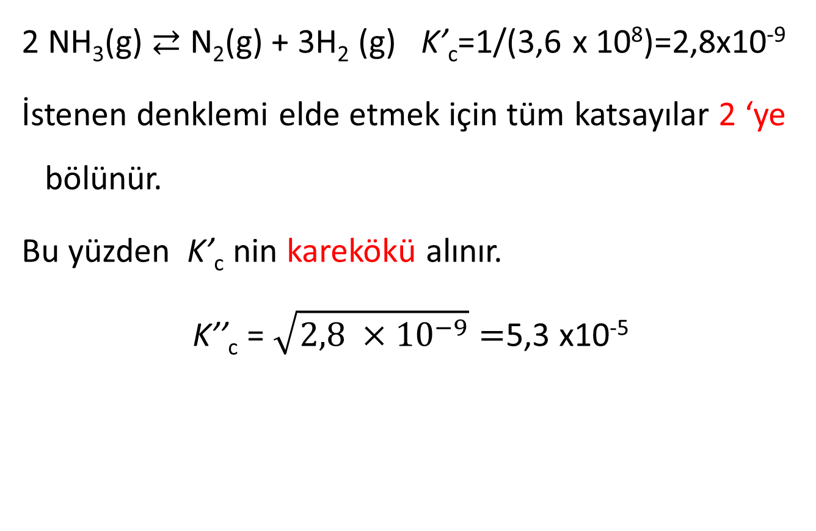
Çözüm:
2 NH₃(g) ⇄ N₂(g) + 3H₂ (g) K’_{c}=1/(3,6 x 10⁸)=2,8x10⁻⁹
İstenen denklemi elde etmek için tüm katsayılar 2 ‘ye bölünür.
Bu yüzden K’_{c} nin karekökü alınır.
K’’_{c} = $\sqrt{2,8 ×{10}^{−9}}=$5,3 x10⁻⁵

Slide 22
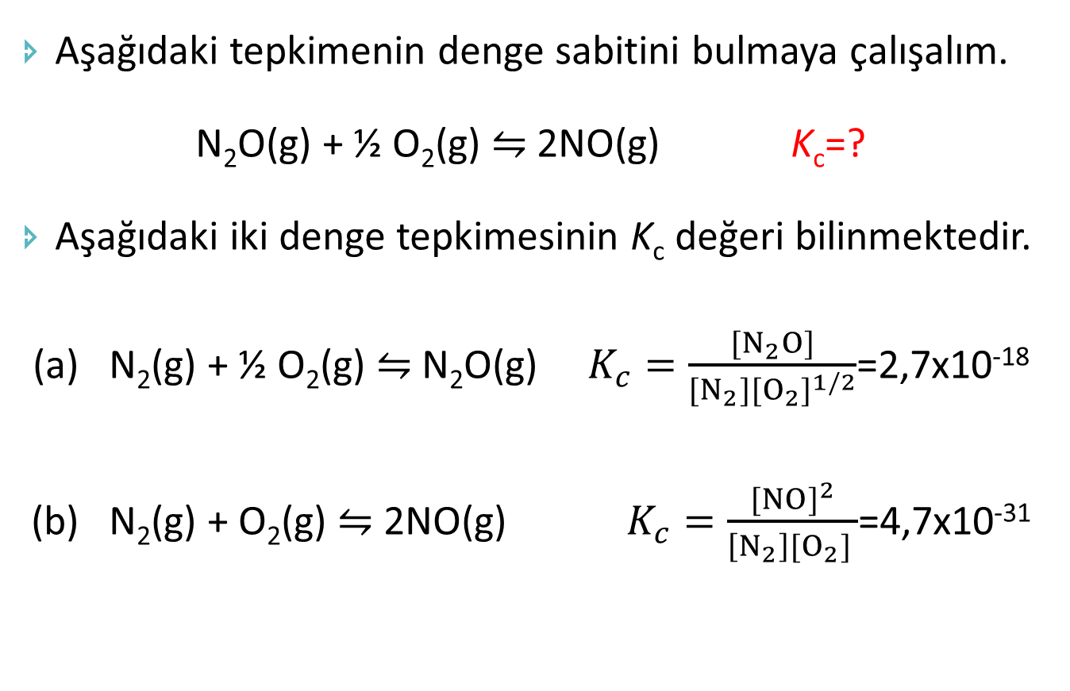
Denge Sabiti Eşitliklerinin Birleştirilmesi
Aşağıdaki tepkimenin denge sabitini bulmaya çalışalım.
N₂O(g) + ½ O₂(g) ⇋ 2NO(g) K_{c}=?
Aşağıdaki iki denge tepkimesinin K_{c} değeri bilinmektedir.
(a) N₂(g) + ½ O₂(g) ⇋ N₂O(g) $K_{c}=\frac{[N_{2}O]}{[N_{2}]{[O_{2}]}^{1/2}}$=2,7x10⁻¹⁸
(b) N₂(g) + O₂(g) ⇋ 2NO(g) $K_{c}=\frac{{[NO]}^{2}}{\left[N_{2}\right][O_{2}] }$=4,7x10⁻³¹

Slide 23
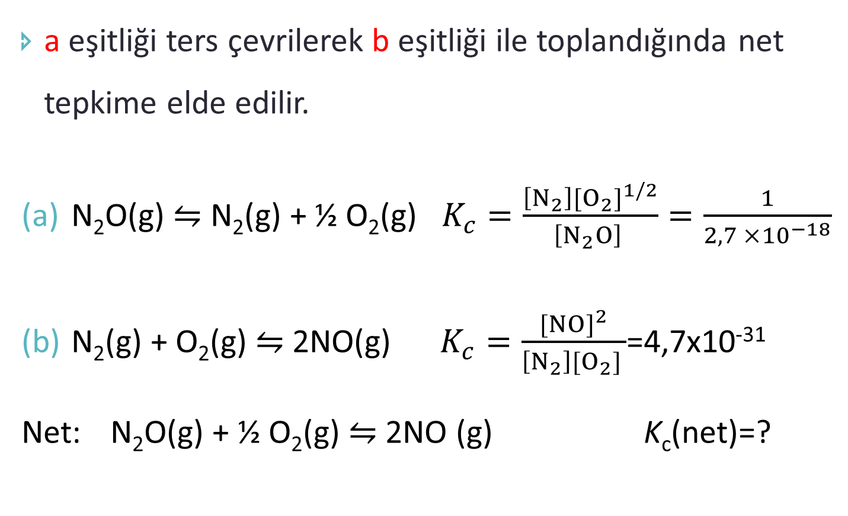
Denge Sabiti Eşitliklerinin Birleştirilmesi
a eşitliği ters çevrilerek b eşitliği ile toplandığında net tepkime elde edilir.
N₂O(g) ⇋ N₂(g) + ½ O₂(g) $K_{c}=\frac{\left[N_{2}\right]{[O_{2}]}^{1/2}}{\left[N_{2}O\right] }=\frac{1}{2,7 ×{10}^{−18}}$
N₂(g) + O₂(g) ⇋ 2NO(g) $K_{c}=\frac{{[NO]}^{2}}{\left[N_{2}\right][O_{2}] }$=4,7x10⁻³¹
Net: N₂O(g) + ½ O₂(g) ⇋ 2NO (g) K_{c}(net)=?

Slide 24

Denge Sabiti Eşitliklerinin Birleştirilmesi
$$K_{c}=\frac{{[NO]}^{2}}{\left[N_{2}O\right]{[O_{2}]}^{1/2}}=\frac{{[NO]}^{2}}{\left[N_{2}\right][O_{2}] }\frac{\left[N_{2}\right]{[O_{2}]}^{1/2}}{\left[N_{2}O\right] }=\text{4}\text{,}\text{7}\text{x}\text{10}\text{−}\text{31}\frac{1}{2,7 ×{10}^{−18}}=1,7 ×{10}^{−13}$$

Slide 25
Gazlar: Denge Sabiti, K_{P}
Bir gazın kısmi basıncı, o gazın derişiminin bir ölçüsü olduğundan, gazları içeren tepkimelere ilişkin denge sabitleri, tepkimede yer alan gazların kısmi basınçları cinsinden ifade edilebilir.
Bu türden bir denge sabiti türetmek için aşağıdaki tepkimeyi ele alalım.

Slide 26
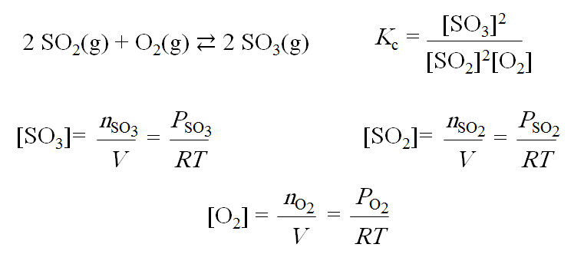
Gazlar: Denge Sabiti, K_{P}

Slide 27
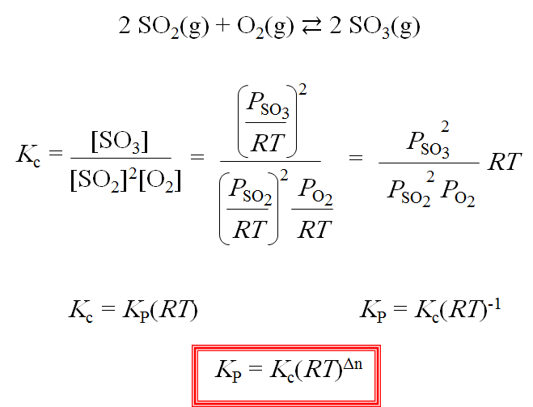
GAZLARIN DENGE SABİTİ K_{P} = K_{c}(RT)^{Δn}
2

Slide 28

Örnek 1
2 SO₂(g) + O₂(g) ⇋ 2 SO₃(g) K_{c}=2,8x10²
T= 1000 K, K_{p}=?
Çözüm:
$$K_{p}=K_{c}{(RT)}^{∆n}$$
$$K_{p}=2,8 ×{10}^{2}{(0,08206 ×1000)}^{−1}=3,4$$

Slide 29
Saf Sıvılar ve Saf Katıları İçeren Dengeler
Denge ikiye ayrılır:
Homojen denge: Gaz fazı tepkimeleri ve sulu çözeltilerdeki tepkimeler homojen tepkimelerdir. Tek bir fazda gerçekleşirler.
Heterojen denge: bir ya da daha çok fazda gerçekleşen, gaz veya çözelti fazıyla temas halindeki katı ve sıvıları da içeren tepkimelere heterojen denge denir.

Slide 30
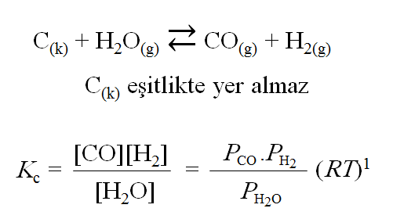
Saf Sıvılar ve Saf Katıları İçeren Dengeler
Sabit sıcaklık ve basınçta saf katı ve sıvıların derişimleri sabit olduğu için bu maddelerin derişim terimleri denge sabiti eşitliğinde yer almazlar.

Slide 31
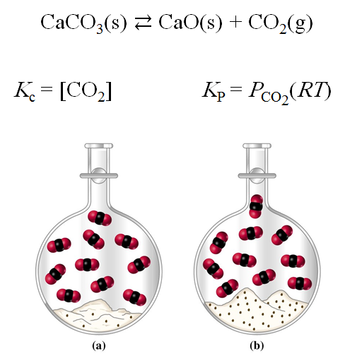
Kireç Taşı (Burnt Lime) CaCO₃(s) ⇋ CaO(s) + CO₂(g)
CaCO₃(k) ın kapalı bir kapta ısıtılarak bozunmasıyla CaCO₃(k) ile birlikte bir miktar CaO(k) taneciklerinin ve CO₂(g) in oluşmasına yol açar ve CO₂(g) hemen denge kısmi basıncını oluşturur.

Slide 32
Kireç Taşı (Burnt Lime) CaCO₃(s) ⇋ CaO(s) + CO₂(g)
İlave CaCO₃(k) girişi ve/veya daha fazla CaO (k), CO₂(g) in kısmi basıncına etkimez.

Slide 33
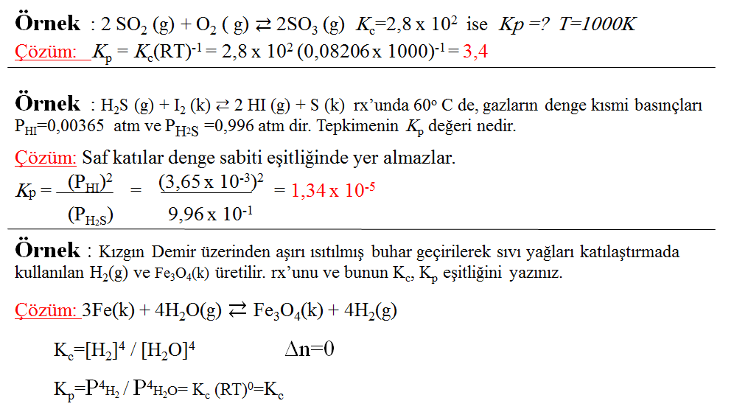
Örnekler

Slide 34
DENGE SABİTİ BÜYÜKLÜĞÜNÜN ÖNEMİ
Denge sabitinin sayısal değerinin büyüklüğü, denge konumunu belirten önemli bir kanıttır.
K_{c} ve K_{p} nin sayısal değerinin çok büyük olması
2H₂(g) + O₂(g)⇋ H₂O(s) K_{c}=1,4x10⁸³
ileriye doğru olan tepkimenin tam ya da hemen hem tam olarak gerçekleştirildiğini gösterir.

Slide 35
DENGE SABİTİ BÜYÜKLÜĞÜNÜN ÖNEMİ
Bir başka deyişle, sağa doğru olan tepkime hemen hemen tamamlanmıştır.
Bir denge sabiti değerinin çok küçük olması
CaCO₃(k) ⇋ Cao(k) + O₂(g) Kp=1,9x10⁻²³
ileri yöne olan tepkimenin büyük önemli ölçüde gerçekleşmediğini gösterir.

Slide 36
DENGE SABİTİ BÜYÜKLÜĞÜNÜN ÖNEMİ
K_{c} yada K_{p} nin değeri 10⁻¹⁰ ile 10¹⁰ arasında ise, dengeye erişildiğinde hem tepkenlerin hem de ürünlerin derişimleri yeteri kadar büyüktür.

